Slide 1
Концепція «суспільства знань» і соціальні реалії сьогодення
Михайлюк О.В., Український державний університет науки і технологій, Дніпро, Україна
Вершина В.А., Дніпровський національний університет імені Олеся Гончара, Дніпро, Україна

Slide 2
ІНФОРМАЦІЯ
ЗНАННЯ

Slide 3


Slide 4


Slide 5
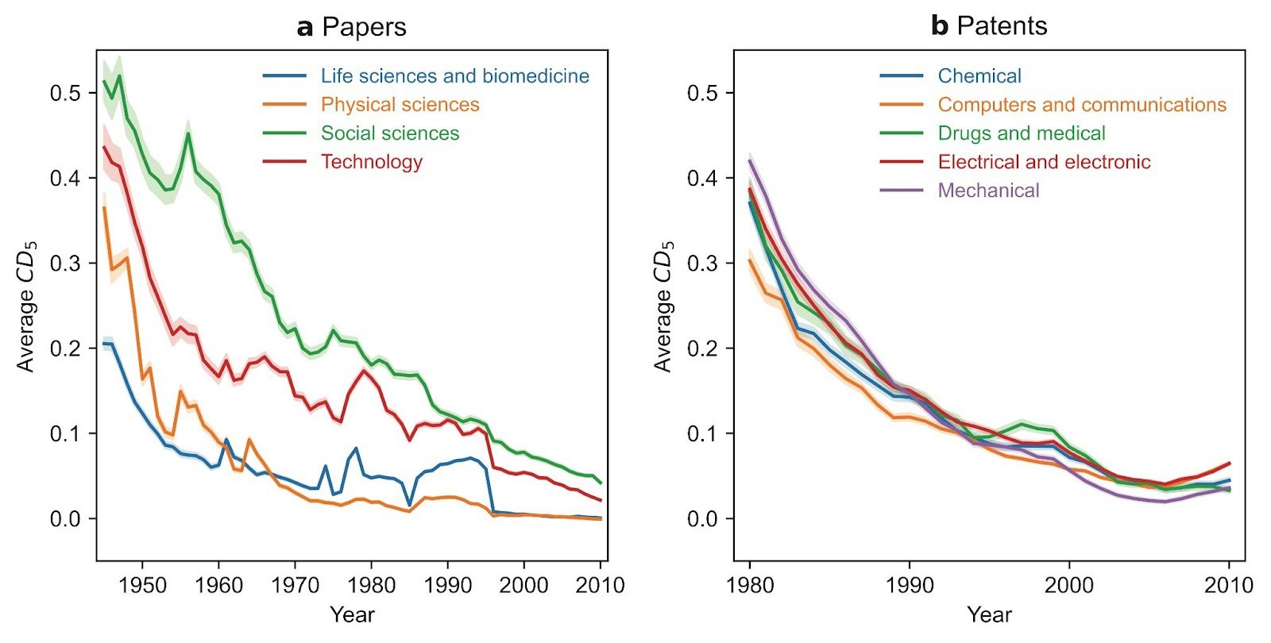
частота проривних відкриттів і винаходів у світі за останні 50 років

Slide 6


Slide 7
Дякуємо за увагу!

